Slide 1
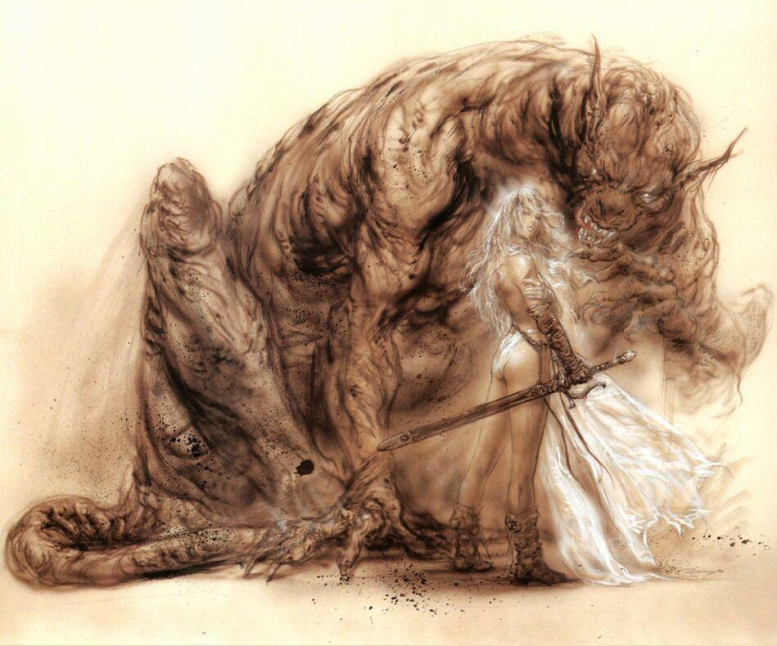
Simbolismo (1893 – 1902)
“As imagens não são um ornamento poético, mas uma
revelação da realidade profunda das coisas”. Charles Baudelaire

Slide 2
CONTEXTO SOCIOECONÔMINO, POLÍTICO E CULTURAL

Slide 3
O cientificismo e o materialismo social estabeleceram a nota da segunda metade do século XIX (1850) na Europa.
A onda de progresso industrial é a marca registrada desse período.
.
A sociedade burguesa mais e mais imprime sua marca nessa caminhada racionalista e capitalista, sob o mesmo contexto do Realismo-Naturalismo.
Com isso, o Simbolismo vai representar, poeticamente, a insatisfação contra esses acontecimentos, por isso surge a postura anti-materialista e antirracionalista, ao valorizarem:
a intuição contra a lógica, a partir do emprego da sugestão sensorial contra a explicação racional.

Slide 4
CONTEXTO SOCIAL DA LITERATURA SIMBOLISTA
A civilização burguesa alcançará tal ponto de decadência e dissolução moral e espiritual que a vida se transformara em um grande mal-estar.
Nesse sentido, o Simbolismo valoriza os dados SUBJETIVOS: a realidade adquire significado, em função do que o indivíduo percebe dela.
A sociedade passa a ver a poesia como um esforço de captação e fixação das manifestações íntimas surgidas no contato com o universo.
Essa postura radical se institui contrária aos postulados materialistas e cientificistas do Realismo e Naturalismo, para os quais os dados do mundo físico e social tinham existência própria, analisável por aquele que adotasse uma postura objetiva de observação.

Slide 5
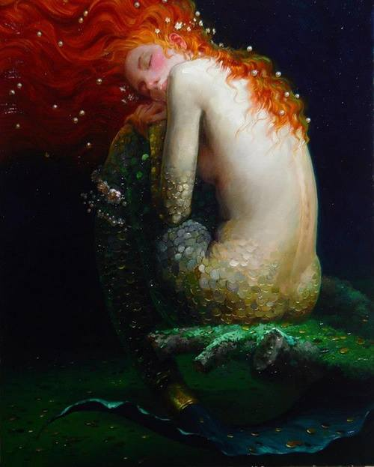

Slide 6
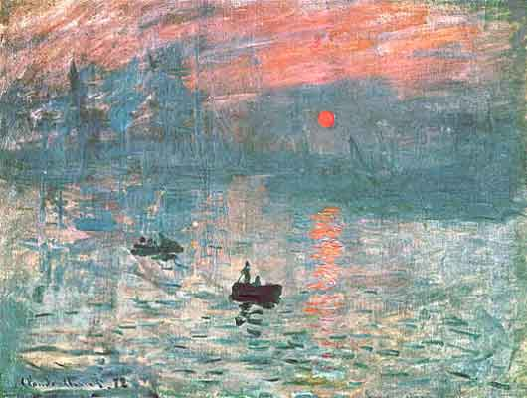

Slide 7
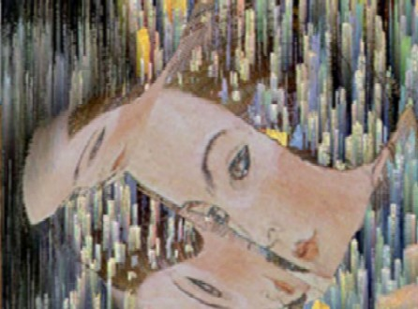
Em uma época que, sob o pretexto naturalista, a arte foi reduzida somente a uma imitação do contorno exterior das coisas, mas os simbolistas voltam a ensinar aos jovens que as coisas também têm alma, alma da qual os olhos humanos não captam mais do que o invólucro, o véu, a máscara.
O Simbolismo define-se assim pelo anti-intelectualismo. Propõe a poesia pura, não racionalizada, que use imagens e não conceitos. É uma poesia difícil, hermética, misteriosa, que destrói a poética tradicional.

Slide 8
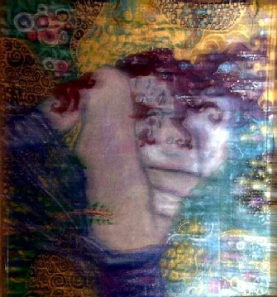
Inimiga do ensinamento, da declamação, da falsa sensibilidade, da descrição objetiva, a poesia simbolista procura vestir a Ideia de uma forma sensível.

Slide 9
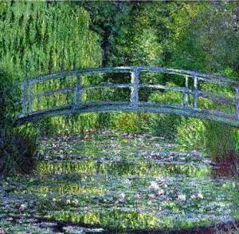
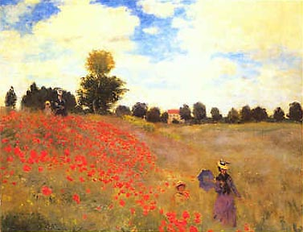
Retoma-se a subjetividade da arte Romântica. Os Simbolistas extrapalam a 1ª camada da vida interior, espaço de vivências quase sempre de ordem sentimental.
Na poesia, os Simbolistas descem até os limites do subconsciente e mesmo do inconsciente. para explicarem o caráter ilógico ou o clima de delírio de grande parte dos poemas, como no fragmento de Cruz e Sousa:
Cristais diluídos de clarões álacres, álacres: entusiasmados Desejos, vibrações, ânsias, alentos, fulvas: alegres Fulvas vitórias, triunfamentos acres, acres: corrosivos Os mais estranhos estremecimentos

Slide 10
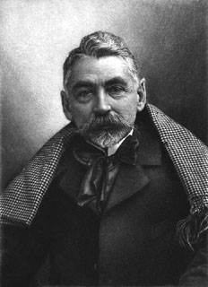
DIZ MALLARMÉ:
Os Parnasianos tomam os objetos em sua integridade e mostram-nos. Por isso carecem de mistério. Descrever um objeto é suprimir três quartas partes do prazer de um poema, que é feito da felicidade de adivinhar-se pouco a pouco. Sugerir, eis o sonho. E o uso perfeito deste mistério é o que constitui o símbolo: evocar (chamar) o objeto para expressar um estado de alma, por meio de de uma série de decifrações.

Slide 11
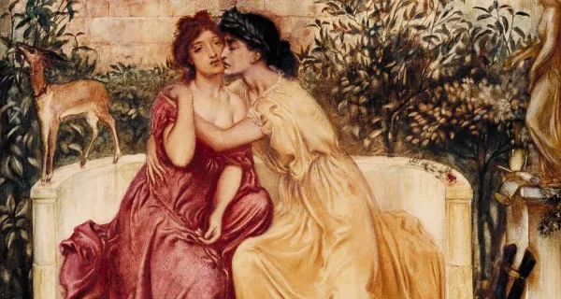
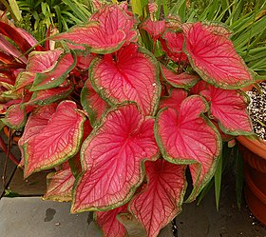
Cruz e Souza mestre na utilização de imagens ousadas com efeito de sugestão. Angústia sexual e erotismo misturam-se na exaltação de uma mulher que parece devorar os homens:
Cróton* selvagem, tinhorão* lascivo,
Planta mortal, carnívora, sangrenta,
De tua carne báquica* rebenta
A vermelha explosão de um sangue vivo
(Trecho do poema, Lésbia – Cruz e Souza)
*Cróton - arbusto ornamental *Tinhorão - erva ornamental *Báquica - relativo a Baco, deus grego do vinho e da dissipação

Slide 12
"A música, antes de qualquer coisa."
A música é obrigatória, como nesta espécie de receita poética de Cruz e Sousa:
Derrama luz e cânticos e poemas No verso e torna-o musical e doce Como se o coração, nessas supremas Estrofes, puro e diluído fosse.
Mesmo a morte, na obra do simbolista brasileiro, possui uma terrível musicalidade:
A música da Morte, a nebulosa, Estranha, imensa música sombria, Passa a tremer pela minh'alma e fria Gela, fica a tremer, maravilhosa...

Slide 13
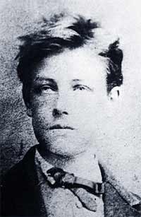
"Nós não estamos no mundo",
brada Rimbaud, o mundo concreto se esvaiu, perdeu sua inteligibilidade. Agora é puro mistério: atrás da ordem aparente das coisas estão o caos, a névoa, a bruma, a neblina, o incorpóreo, o fantasmagórico, o estranho, o inefável*.
Só os "alquimistas do verbo" podem enxergar além da obviedade do cotidiano e deparar-se com a essência misteriosa da vida. Cruz e Sousa chega a implorar pelo mistério:
Infinitos, espíritos dispersos, Inefável, edênicos*, aéreos, Fecundai o Mistério destes versos Com a chama ideal de todos os mistérios.

Slide 14
A SUBJETIVIDADE SIMBOLISTA
Explora o espaço íntimo e intuitivo do ser humano, ao retomar posturas Românticas com ênfase no sonho e no devaneio (fabulação) como formas de liberdade existencial.
Mas repudiam o tom confessional de certos Românticos, que transformam a literatura em verdadeiros desabafos sentimentais.
A subjetividade simbolista não se confunde com essa atitude:
Valoriza-se agora a capacidade do indivíduo de perceber os dados do universo a superar os limites do mundo físico explicável pela ciência.

Slide 15
Negação do Determinismo
O Simbolismo nega a crença determinista de que o ser humano resulta da ação de fatores como raça, meio e momento histórico.
Valoriza o que cada ser humano possui de íntimo e pessoal: garantindo-lhe o direito ao exercício de uma personalidade única:
espiritualidade;
sentimento;
intuição;
inteligência;
sensibilidade;
imaginação;
subconsciente e inconsciente.

Slide 16
A “TORRE DE MARFIM”
O elevado valor do poeta à liberdade e ao espaço subjetivo humano transforma a realidade social opressiva, um processo angustiante que conduz o poeta a um pessimismo inevitável sobre a condição humana.
Assim: os simbolistas rejeitam o mundo social e político, e adotam a atitude aristocratizante, fechada, que busca produzir uma literatura compreensível apenas pelos “iniciados”.
Tal isolamento convenciou afirmar que os poetas simbolistas se fecharam em uma verdadeira “torre de marfim”, ao dedicar à pesquisa de espaços íntimos, cada vez mais profundos e distanciados da realidade social.
Nefelibatas – palavra grega que significa “habitantes das nuvens” – Termo que os caracterizou.

Slide 17
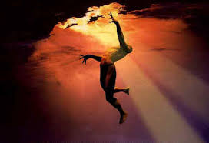

Slide 18
TRANSCEDÊNCIA
A ciência e a técnica, identificadas com o mundo burguês industrial, em que, apesar do aparente progresso, não se resolveram problemas como a miséria e a marginalização.
O desencanto com essa realidade conduz o poeta a revalorizar posturas espirituais e transcendentes, com isso:
A poesia tentar traduzir verbalmente as indefiníveis sensações experimentadas pela investigação profunda da própria intimidade ou das relações entre essa intimidade e o mundo interior.

Slide 19
EM SÍNTESE
O desenvolvimento científico e tecnológico da sociedade burguesa e industrial não conseguiu eliminar problemas: marginalização social e econômica das populações pobres – ao contrário, revelou-se um sistema de manutenção de privilégios para uma minoria.
O repúdio ao cientificismo positivista e ao materialismo produziu o ressurgimento das concepções:
espiritualizantes e transcendentes - valorizam o ser humano pelos seus dons pessoais e subjetivos;
veem o universo como uma realidade rica em misteriosas e sutis relações entre os seres e as coisas.

Slide 20
EM SÍNTESE
Desprezando a ciência e a técnica como componentes desse mundo burguês, os simbolistas passam a valorizar a intuição pessoal e a liberdade imaginativa como forma de conhecimento.
Substituem a objetividade dos Realistas e a impassibilidade dos Parnasianos pela convicção de que o significado do mundo decorre do que cada subjetividade humana apreende dele: aos indivíduos dotados superiormente cabe a revelação das misteriosas relações que configuram o universo.
Os poetas consideram a poesia um esforço de captação e fixação das sensações sutis vindas da investigação do mundo interior de cada um e de suas relações com o mundo exterior.
Despreza-se a realidade social imediata e produz-se uma arte introspectiva e aristocratizante – olhar distinto do poeta.

Slide 21
EM SÍNTESE
Criam símbolos poéticos das realidades profundas, colocadas além da realidade aparente.
A expressão desses conteúdos vagos é fluida e plurivalente. Exploram-se qualidades musicais da linguagem em diferentes níveis:
no vocabulário: com a seleção e criação de palavras raras e eufônicas;
na combinação vocabular: com rimas internas e aliterações;
na métrica e estrofação: com a liberdade rítmica dos versos,
a combinação: de versos e estrofes de diferentes medidas e feitios e
o cuidado com as rimas originais.
Procura-se sensibilizar o leitor pela exploração de recursos ligados a diferentes sentidos, despertando-lhe a apreensão sinestésica.
Oferece-se o texto como um conjunto de significação aberta, cuja interpretação - quase nunca é definitiva – depende de uma cuidadosa e sensível leitura.

Slide 22
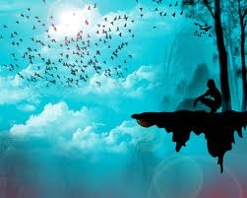
Simbolismo no Brasil

Slide 23
Simbolismo no Brasil
Combatidos pelos Parnasianos, prestigiados à época, a poesia e a prosa simbolista não houve boa receptividade e, por isso, desenvolveram um trabalho quase marginal, agrupados ao redor de algumas revistas de vida normalmente efêmera.
Na poesia, além do grupo carioca inicial e de outros do Rio de Janeiro, o movimento teve seguidores em São Paulo, em Minas Gerais, na Bahia, no Paraná e no Rio Grande do Sul.
A prosa do período não alcançou resultados muito satisfatórios.

Slide 24
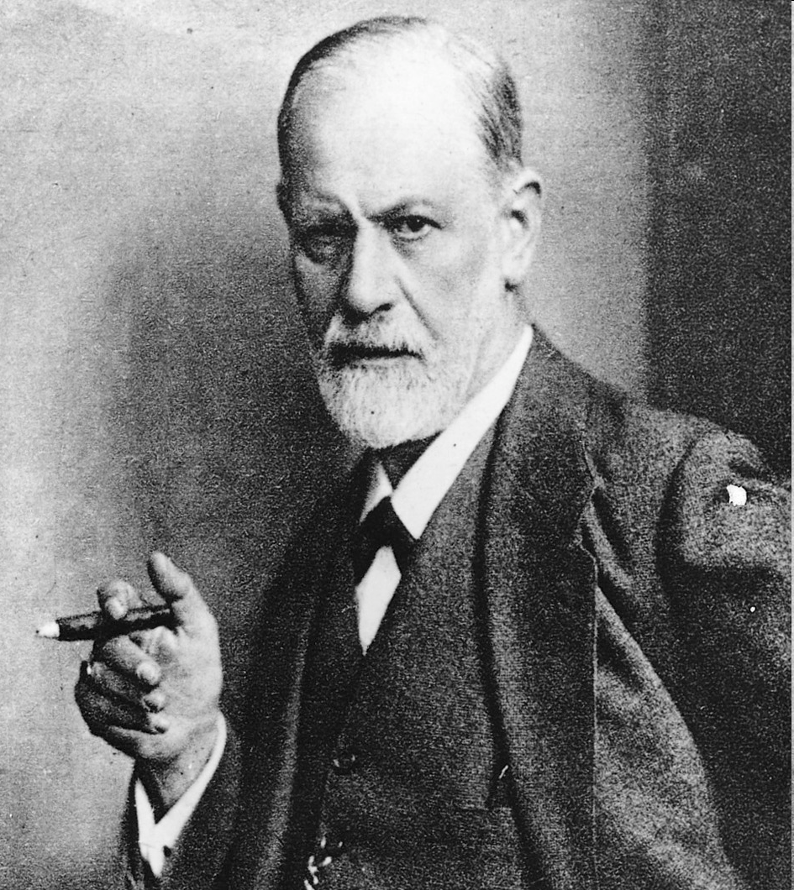
OS ESTUDOS DO INCONSCIENTE
EGO - Consciência
ID – Impulsos SUPEREGO – Controle CONSCIENTE INCONSCIENTE SUBCONSCIENTE
PSICANALISTA AUSTRÍACO - SIGMUND FREUD

Slide 25
ID EGO e SUPEREGO
Instâncias formadoras da psiquê humana, conforme a Teoria da Personalidade, desenvolvida por Sigmund Freud nos estudos sobre a psicanálise:
ID: componente nato dos indivíduos. Consiste nos desejos, vontades e pulsões primitivas, formado por instintos e desejos orgânicos pelo prazer. A partir do ID, desenvolvem-se as outras partes que compõem a personalidade humana: Ego e Superego.
Ego: surge, a partir da interação do ser humano com a sua realidade para adequar seus instintos primitivos (o ID) com o ambiente em que vive. É também chamado de "princípio da realidade".
Mecanismo responsável pelo equilíbrio da psiquê. Ele procura regular os impulsos do ID, ao mesmo tempo que tenta satisfazê-los, de modo menos imediatista e mais realista.
- Graças ao Ego, a pessoa mantém a sanidade da sua personalidade. Ele começa a se desenvolver já nos primeiros anos de vida do indivíduo.

Slide 26
ID EGO e SUPEREGO
SUPEREGO
Desenvolve-se, a partir do Ego, e consiste na representação dos ideais e
valores morais e culturais do indivíduo.
O Superego atua como um “conselheiro” para o Ego. Isso porque o alerta sobre o que é ou não moralmente aceito, segundo os princípios absorvidos pela pessoa, ao longo de sua vida.
De acordo com Freud, o Superego começa a se desenvolver, a partir do quinto ano de vida, momento que intensifica o contato com a sociedade (por meio da escola, por exemplo).

Slide 27
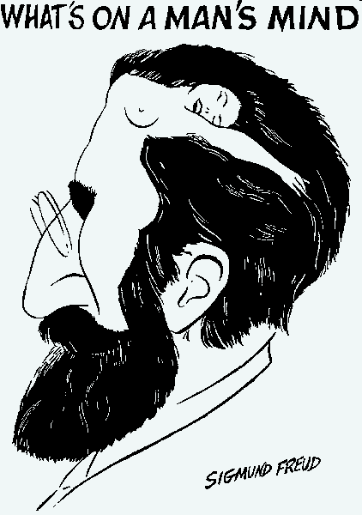

Slide 28
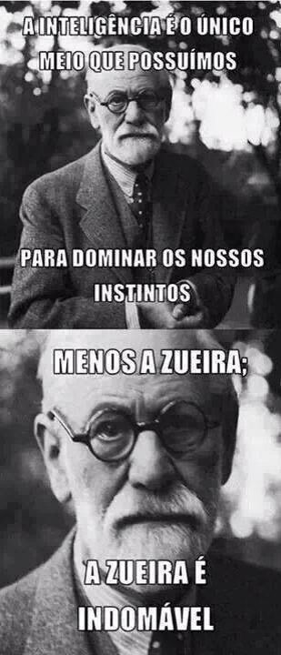
REPRESENTAÇÕES DA NOSSA MENTE
ID - IMPULSIVIDADE
EGO – RACIONALIDADE
SUPEREGO – MORALIDADE
_______________________
INCONSCIENTE
CONSCIENTE SUBCONSCIENTE

Slide 29
INCONSCIENTE
Uma metáfora comum para compreender o sentido psicanalítico do inconsciente é a do iceberg. Como sabemos, a parte emersa do iceberg, visível, representa apenas um pequeno pedaço de sua verdadeira dimensão. Sua maior parte permanece submersa, escondida sob as águas. Assim é a mente humana. Aquilo que entendemos como nossa mente é apenas a ponta do iceberg, o consciente. Enquanto o inconsciente é esse pedaço submerso e insondável.
Ademais, ele pode ser definido então como o conjunto de processos psíquicos misteriosos para nós mesmos: nossos atos falhos, esquecimentos, sonhos e até mesmo paixões. Uma explicação inacessível para nós mesmos.
Desejos ou memória reprimidas, emoções banidas do nosso consciente – por serem dolorosas, ou de difícil controle – se encontram no inconsciente, inacessíveis para a razão.

Slide 30
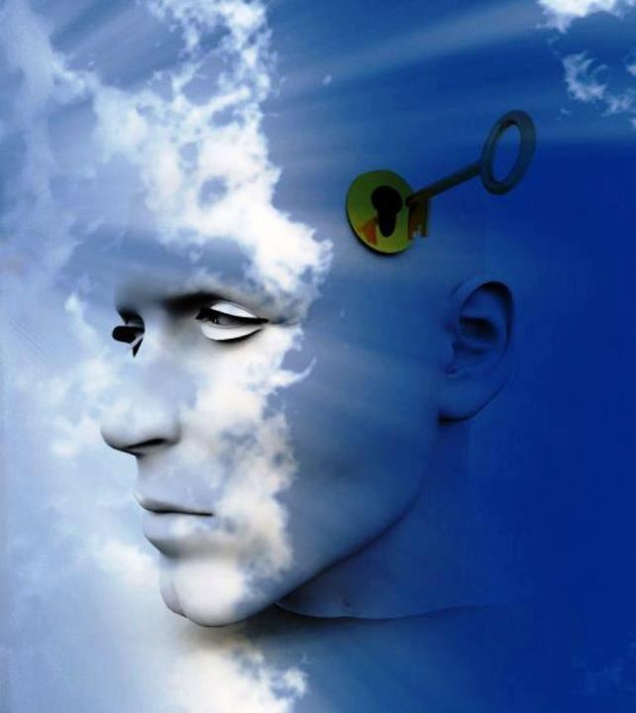

Slide 31
SUBCONSCIENTE
Refere-se àqueles conteúdos fáceis de chegar ao consciente, mas que lá não permanecem. Informações sobre as quais não pensamos constantemente, mas necessárias para que o consciente realize suas funções:
Nosso endereço;
O segundo nome;
Nome dos amigos;
Telefones;
Algumas coisas das quais gostamos – como a nossa comida preferida;
Acontecimentos recentes e assim por diante.
Apesar de se chamar Pré-consciente, esse nível mental pertence ao inconsciente. Como uma peneira entre o inconsciente e o consciente, filtrando as informações que passarão de um nível ao outro.

Slide 32
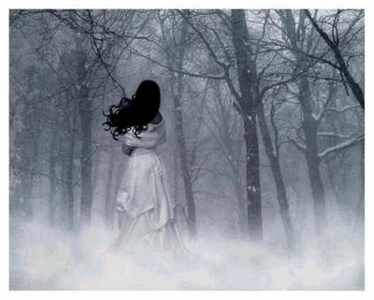

Slide 33
CARACTERÍSTICAS GERAIS DA LINGUAGEM SIMBOLISTA

Slide 34
QUANTO À FORMA

Slide 35
PREOCUPAÇÃO COM A
ESTRUTURA DO POEMA
Valorização da rima e da pontuação como recurso sonoro

Slide 36

Vocabulário vago, sugestivo, impreciso, apontando para o infinito: amplidão, lua, estrela, espaço sideral

Slide 37
PRESENÇA CONSTANTE DE METÁFORAS, COMPARAÇÕES E SINESTESIAS

Slide 38
UTILIZAÇÃO DE ASSONÂNCIAS E ALITERAÇÕES COMO RECURSOS MUSICAIS

Slide 39
QUANTO AO CONTEÚDO

Slide 40
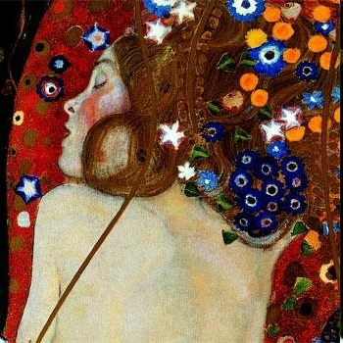
Subjetivismo profundo

Slide 41
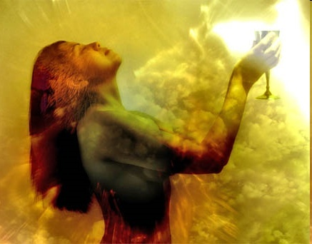
BUSCA DO EU INTERIOR

Slide 42
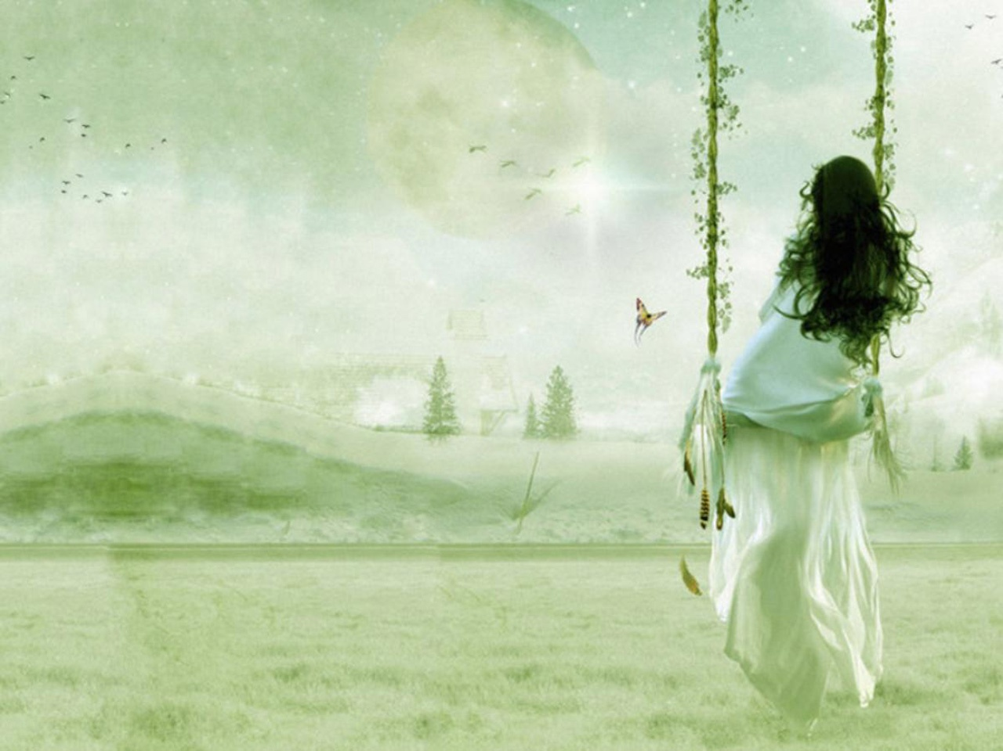
Valorização das zonas escondidas da mente, do ilogismo

Slide 43
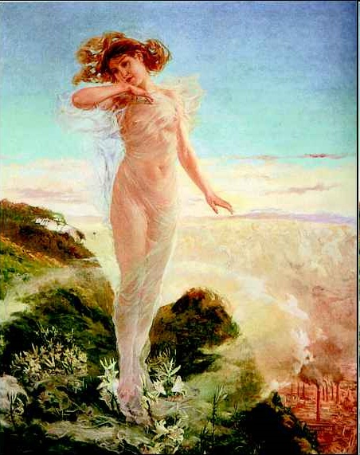

Slide 44
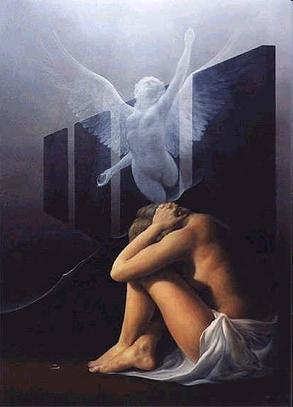
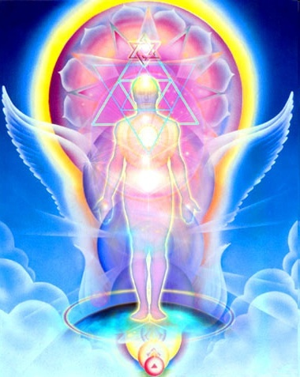
VALORIZAÇÃO DA ALMA EM DETRIMENTO DA MATÉRIA

Slide 45
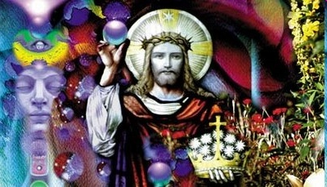
RELIGIOSIDADE E MISTICISMO

Slide 46
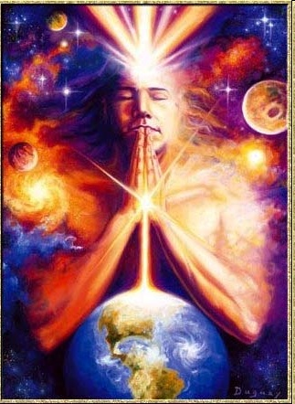

Slide 47
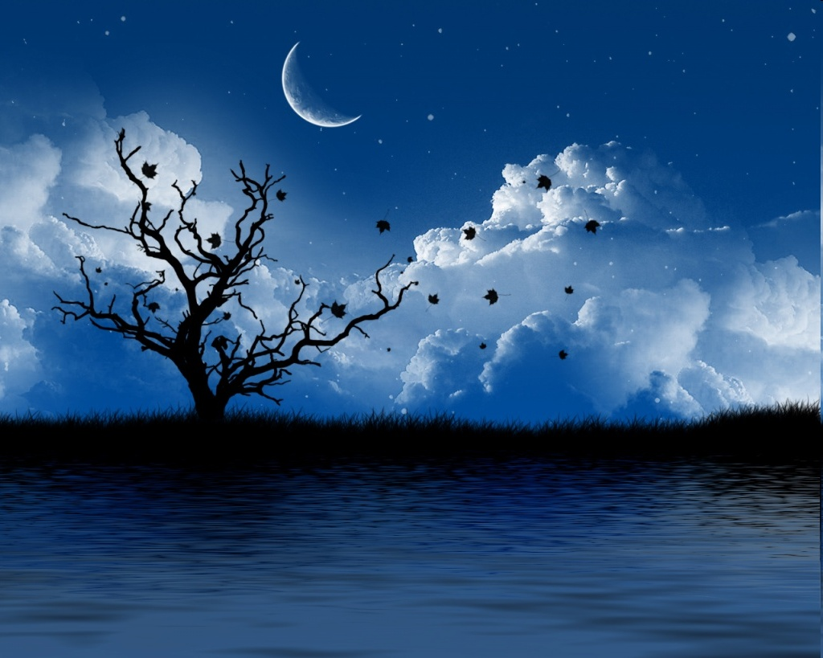
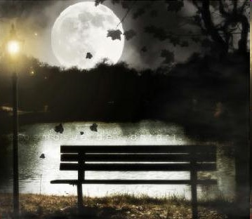
GOSTO PELO MISTÉRIO E PELO NOTURNO

Slide 48
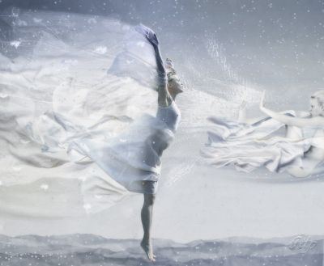
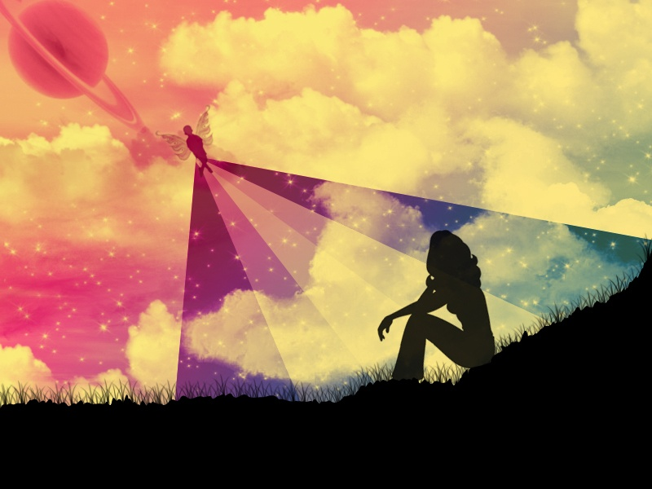
SONHO E MORTE COMO LIBERTAÇÃO DA ALMA

Slide 49
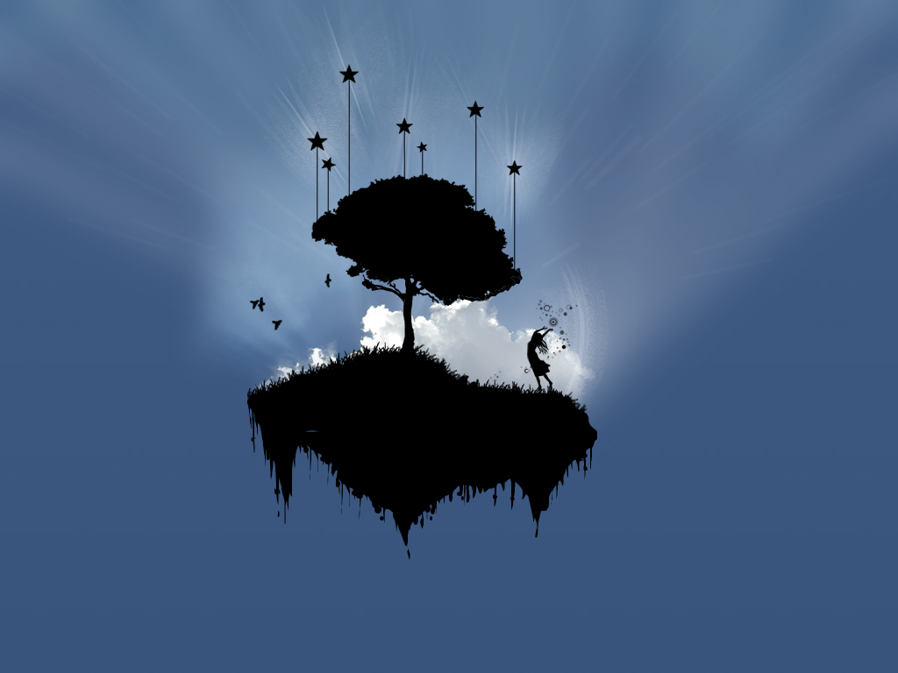

Slide 50

IDEIAS PESSIMISTAS E DECADENTISTAS

Slide 51
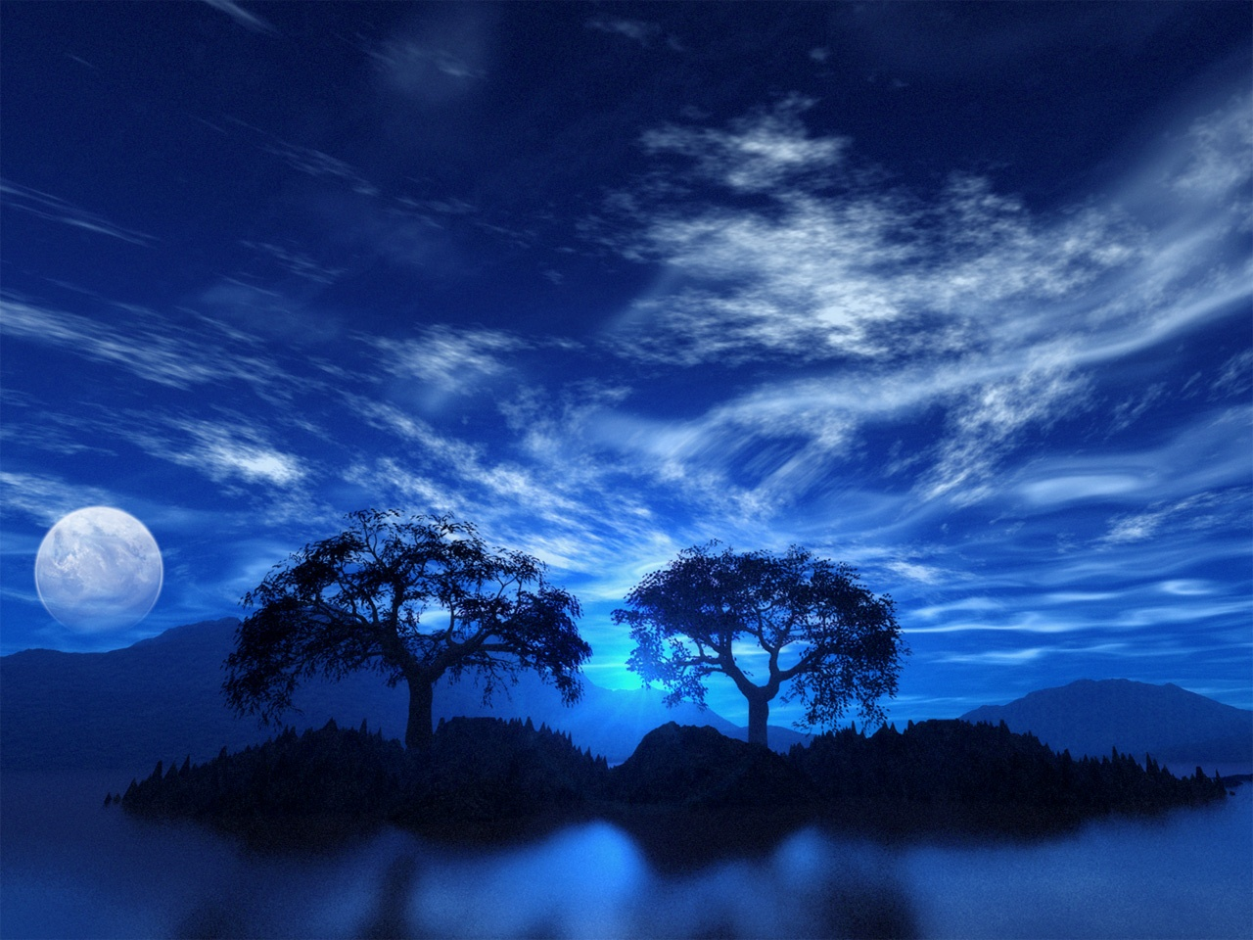

Slide 52
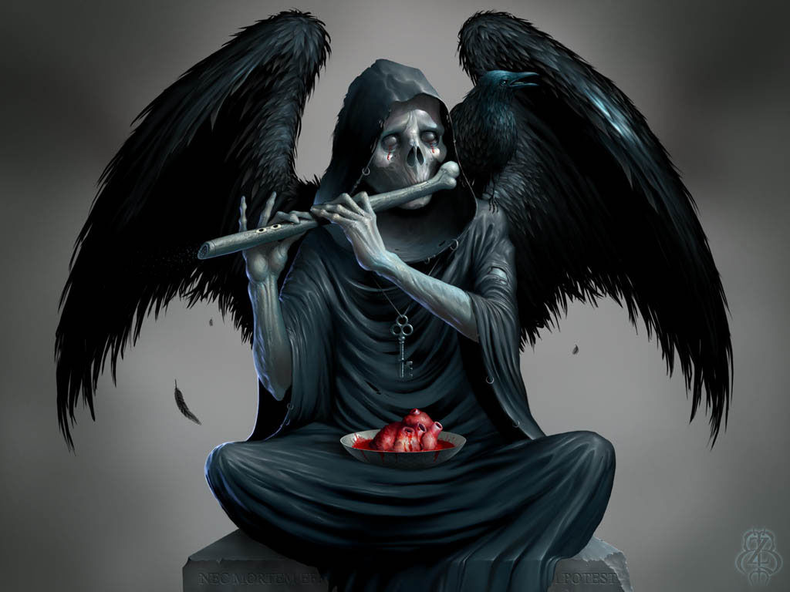

Slide 53

DESEJO DE TRANSCENDÊNCIA E INTEGRAÇÃO CÓSMICA

Slide 54
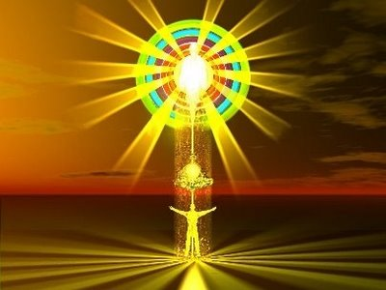

Slide 55
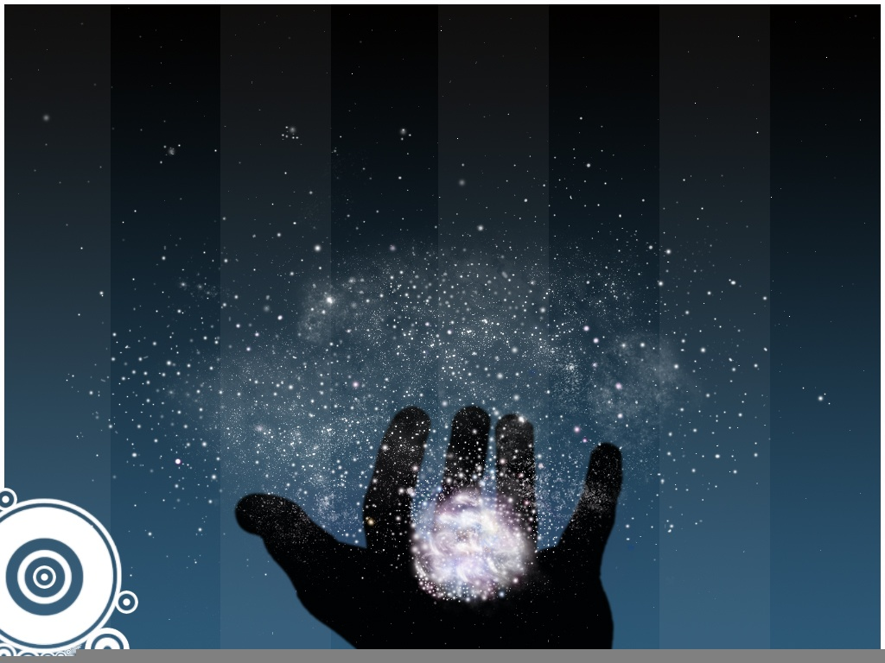

Slide 56
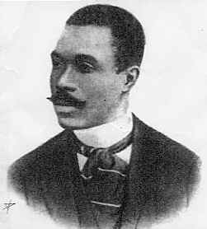
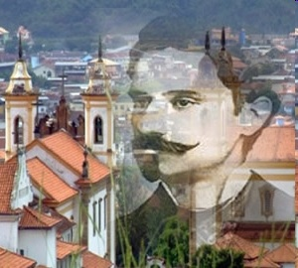
Cruz e Sousa
PRINCIPAIS AUTORES
Alphonsus de Guimaraens

Slide 57
CRUZ E SOUZA
OBRAS PRINCIPAIS:
Broquéis (1893) / Missal (1893) / Evocações (1899) / Faróis (1900) / Últimos sonetos (1905)
Obra de Cruz e Sousa: mais brasileira de um movimento que foi essencialmente europeu.
Nela se opera uma tentativa de síntese entre formas de expressão prestigiadas na Europa e o drama espiritual de um homem atormentado social e filosoficamente.
O resultado: poemas obscuros e verborrágicos mas, na maior parte, a densidade lírica e dramática do "Cisne Negro" atinge um nível só comparável ao dos grandes simbolistas franceses. O primeiro aspecto notável: em sua poética, há uma linguagem renovadora.

Slide 58
Poesia com muitos substantivos comuns, iniciais maiúsculas e palavras raras.
A denotação quase desaparece na quantidade de símbolos, aliterações*, sinestesias*, esquisitas harmonias sonoras.
Ao contrário do parnasiano, o texto simbolista exige do leitor um esforço para decifrar, "traduzir" a realidade sugerida para a realidade concreta. A todo momento, o poeta apela para a linguagem metafórica:
"O demônio sangrento da luxúria..." "Punhais de frígidos* sarcasmos...“ *Insensíveis "Ó negra Monja triste, ó grande soberana." (A lua) "As luas virgens dos teus seios brancos..." "O chicote elétrico do vento..."
A musicalidade se dá, por meio de aliterações. Sejam em v:
Vozes veladas, veludosas vozes, volúpias dos violões, vozes veladas vagam nos velhos vórtices* velozes dos ventos, vivas, vãs, vulcanizadas*...
*Sinestesias: correspondência entre as diversas sensações, sons, olhares e cheiros. *Aliterações: repetição de fonemas no início, meio ou fim das palavras. *Vórtices: redemoinho, turbilhão. *Vulcanizadas: ardentes, exaltadas.

Slide 59
Sejam em M:
Mudas epilepsias, mudas, mudas, mudas epilepsias Masturbações mentais, fundas, agudas negras nevrostenias*.
Há exemplos infinitos. Em s: "Surdos, soturnos, subterrâneos desesperos..."
Em f: "Finos frascos facetados" E assim por diante, sempre a "música antes de qualquer coisa."
_________________________________________________________________
Uso intenso da sinestesia:
vozes luminosas" - "aromas mornos e amargos" - "claridade viscosa" - "vermelhos clarinantes", etc.
________________________________________________________________
Da mesma forma, quando necessitado de novas palavras com sonoridade originais, ele não tinha vergonha de inventá-las:
"purpurejamento - suinice - tentaculizar - maternizado, etc.
*Nervrostenias - (nevro+estenia) nevro=nervo / estenia - estado normal ou excessivo de força ou vitalidade.

Slide 60
TEMAS DA POÉTICA DE CRUZ E SOUZA
A obsessão pela cor branca / O erotismo e sua sublimação
O sofrimento da condição negra / A espiritualização
Se caminhares para a direita, baterás e esbarrarás ansioso, aflito, numa parede horrendamente incomensurável de Egoísmos e Preconceitos!
Se caminhares para a esquerda, outra parede, de Ciências e Críticas, mais alta do que a primeira.
Se caminhares para a frente, ainda nova parede, feita de Despeito e Impotências, tremenda, de granito, broncamente se elevará do alto!
Se caminhares, enfim, para trás, há ainda uma derradeira parede, fechando tudo, fechando tudo - horrível! - parede de Imbecilidade e Ignorância, te deixará n'um frio espasmo de terror absoluto.
(...) E as estranhas paredes hão de subir - longas, negras, terríficas! Hão de subir, subir, subir mudas, silenciosas, até as Estrelas, deixando-te para sempre perdidamente alucinado e emparedado dentro do teu Sonho...

Slide 61
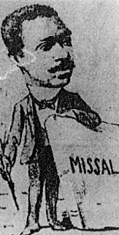
SORRISO INTERIOR
O ser que é ser e que jamais vacila Nas guerras imortais entra sem susto, Leva consigo este brasão augusto Do grande amor, da grande fé tranquila.
Os abismos carnais da triste argila Ele os vence sem ânsia e sem custo... Fica sereno, num sorriso justo, Enquanto tudo em derredor oscila.
Ondas interiores de grandeza Dão-lhe esta glória em frente à Natureza, Esse esplendor, todo esse largo eflúvio*.
O ser que é ser transforma tudo em flores... E para ironizar as próprias dores Canta por entre as águas do Dilúvio!
EFLÚVIO*: emanação imperceptível exalada de um fluido; efluência.

Slide 62
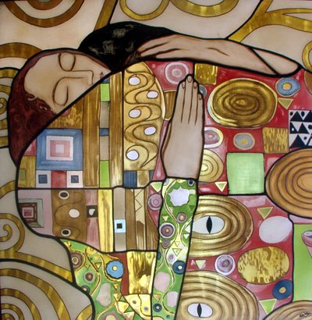
VIDA OBSCURA
Ninguém sentiu o teu espasmo obscuro, ó ser humilde entre os humildes seres. Embriagado, tonto dos prazeres, o mundo para ti foi negro e duro. Atravessaste no silêncio escuro a vida presa a trágicos deveres e chegaste ao saber de altos saberes, tornando-te mais simples e mais puro. Ninguém te viu o sentimento inquieto, magoado, oculto e aterrador, secreto, que o coração te apunhalou no mundo. Mas eu que sempre te segui os passos sei que cruz infernal prendeu-te os braços e o teu suspiro como foi profundo!

Slide 63
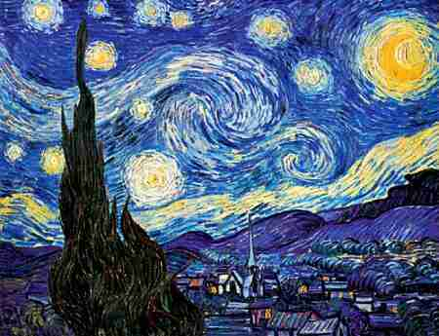
Dos sofrimentos físicos e morais de sua vida, do seu penoso esforço de ascensão na escala social, do seu sonho místico de uma arte que seria uma 'eucarística espiritualização', do fundo indômito de seu ser de 'emparedado' dentro da raça desprezada, ele tirou os acentos patéticos que lhe garantem a perpetuidade de sua obra na literatura brasileira. Não há gritos mais dilacerantes, suspiros mais profundos do que os seus.

Slide 64
Cárcere das almas Ah! Toda a alma num cárcere anda presa, Soluçando nas trevas, entre as grades Do calabouço olhando imensidades, Mares, estrelas, tardes, natureza. Tudo se veste de uma igual grandeza Quando a alma entre grilhões as liberdades Sonha e, sonhando, as imortalidades Rasga no etéreo Espaço da Pureza.

Slide 65
Ó almas presas, mudas e fechadas Nas prisões colossais e abandonadas, Da Dor no calabouço, atroz funéreo! Nesses silêncios solitários, graves, Que chaveiro do Céu possui as chaves Para abrir-vos as portas do Mistério?! Cruz e Sousa

Slide 66
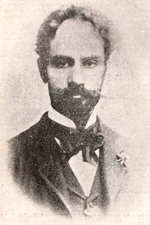
ALPHONSUS DE GUIMARAENS (1870-1921)
Mineiro, passou quase toda sua vida nas cidades barrocas e decadentes da região aurífera. Sofreu influências ambientais dessas cidades, povoadas, segundo Roger Bastide, "de sons e sinos, de velhas deslizando pelos becos silenciosos, de vultos que se escondem à sombra das muralhas.
Cidades de brumas, conhece as mesmas existências cinzentas e fantasmas noturnos: donzelas solitárias, vestidas de luar. "Sua poesia gira em torno de pouco assuntos: a morte da amada e a religiosidade litúrgica.

Slide 67
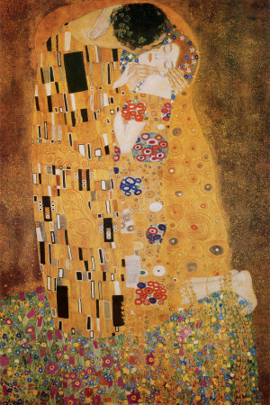
Hão de chorar por ela os cinamomos
Hão de chorar por ela os cinamomos Murchando as flores ao tombar do dia Dos laranjais hão de cair os pomos Lembrando-se daquela que os colhia. As estrelas dirão: - "Ai, nada somos, Pois ela se morreu silente* e fria..." E pondo os olhos nela como pomos, Hão de chorar a irmã que lhes sorria. A lua que lhe foi mãe carinhosa Que a viu nascer e amar, há de envolvê-la Entre lírios e pétalas de rosa. Os meus sonhos de amor serão defuntos... E os arcanjos dirão no azul ao vê-la, Pensando em mim: - "Por que não vieram juntos?"
Silente: silencioso, secreto.
Cinamomos: plantas

Slide 68
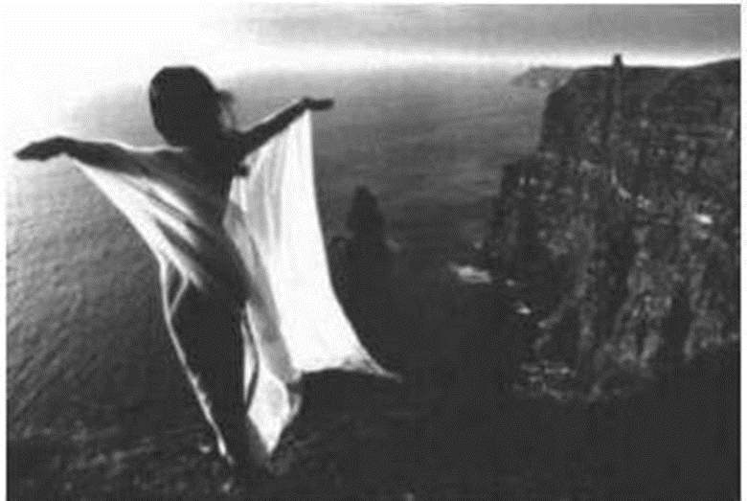
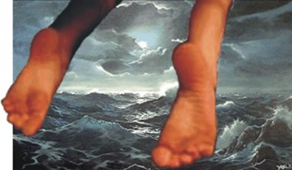
Ismália
Alphonsus de Guimaraens
Quando Ismália enlouqueceu, Pôs-se na torre a sonhar... Viu uma lua no céu, Viu outra lua no mar. No sonho em que se perdeu, Banhou-se toda em luar... Queria subir ao céu, Queria descer ao mar... E, no desvario seu, Na torre pôs-se a cantar... Estava perto do céu, Estava longe do mar...
E como um anjo pendeu As asas para voar... Queria a lua do céu, Queria a lua do mar... As asas que Deus lhe deu Ruflaram de par em par... Sua alma subiu ao céu, Seu corpo desceu ao mar...

Slide 69
Ilustrativo das tendências simbólicas, místicas e musicais de Alphonsus é o seu poema A catedral:
Entre brumas ao longe surge a aurora. O hialino* orvalho aos poucos se evapora, Agoniza o arrebol*. A catedral ebúrnea* do meu sonho Aparece na paz do céu risonho Toda branca de sol. E o sino canta em lúgubres responsos*: Pobre Alphonsus! Pobre Alphonsus! (...) Por entre lírios e lilases desce A tarde esquiva: amargurada prece Põe-se a lua a rezar. A catedral ebúrnea do meu sonho Aparece na paz do céu tristonho Toda branca de luar.
E o sino dobra em lúgubres responsos: Pobre Alphonsus! Pobre Alphonsus! O céu é todo trevas: o vento uiva. Do relâmpago a cabeleira ruiva Vem açoitar o rosto meu. E a catedral ebúrnea do meu sonho Afunda-se no caos do céu medonho Como um astro que já morreu.
E o sino geme em lúgubres responsos:
Pobre Alphonsus! Pobre Alphonsus!
Hialino: transparente, Arrebol: vermelhidão do nascer ou do pôr do sol, Ebúrnea: de marfim, Responsos: versículos rezados ou cantados.

Slide 70


Slide 71
O Buraco do Espelho
O buraco do espelho está fechado agora eu tenho que ficar aqui com um olho aberto, outro acordado no lado de lá onde eu caí
pro lado de cá não tem acesso mesmo que me chamem pelo nome mesmo que admitam meu regresso toda vez que eu vou a porta some
a janela some na parede a palavra de água se dissolve

Slide 72
O Buraco do Espelho
na palavra sede, a boca cede antes de falar, e não se ouve
já tentei dormir a noite inteira quatro, cinco, seis da madrugada vou ficar ali nessa cadeira uma orelha alerta, outra ligada
o buraco do espelho está fechado agora eu tenho que ficar agora fui pelo abandono abandonado aqui dentro do lado de fora
Edgard Scandurra / Arnaldo Antunes

Slide 73
